Slide 1
Лабораторная работа №12 Синхронизация времени
Студент: Талебу Тенке
Группа: НФИбд 02–23
дисциплина: Администрирование сетевых подсистем (Lab 12)

Slide 2
Цель работы
Целью данной работы является получение навыков по управлению системным временем и настройке синхронизации времени.

Slide 3
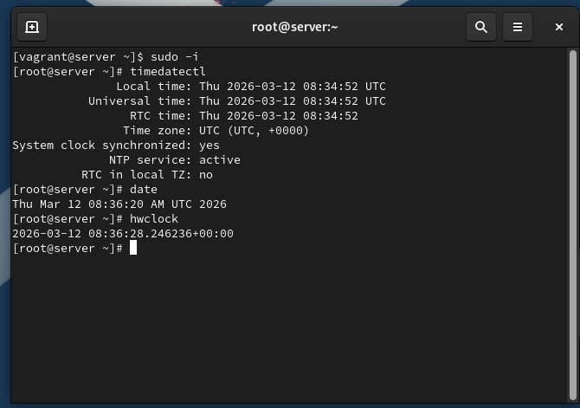

Slide 4
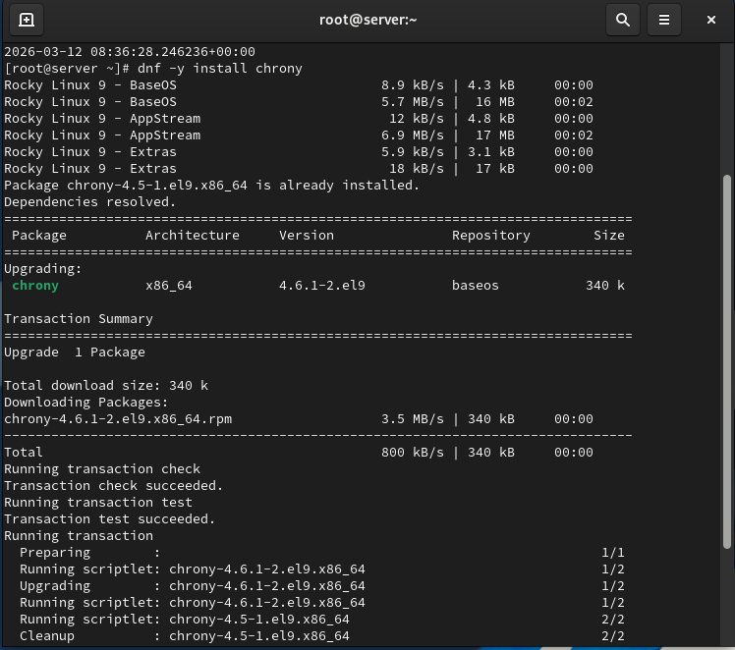

Slide 5
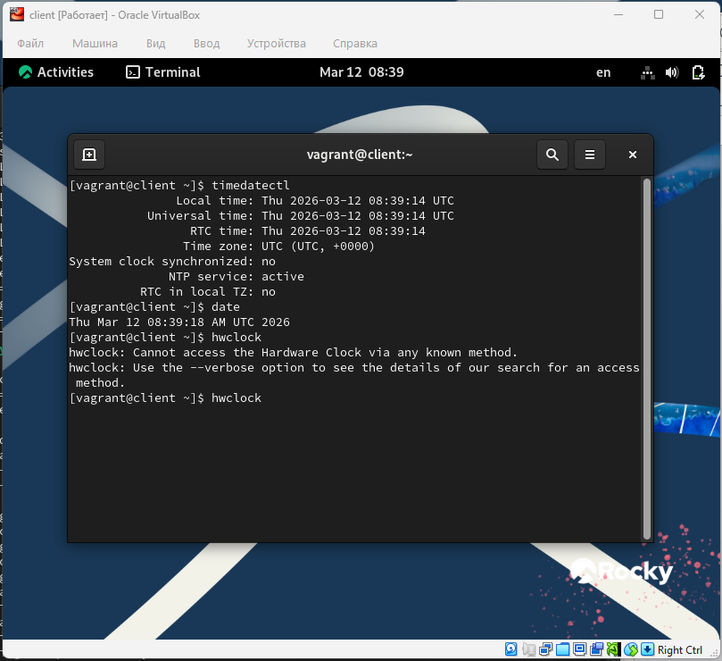

Slide 6
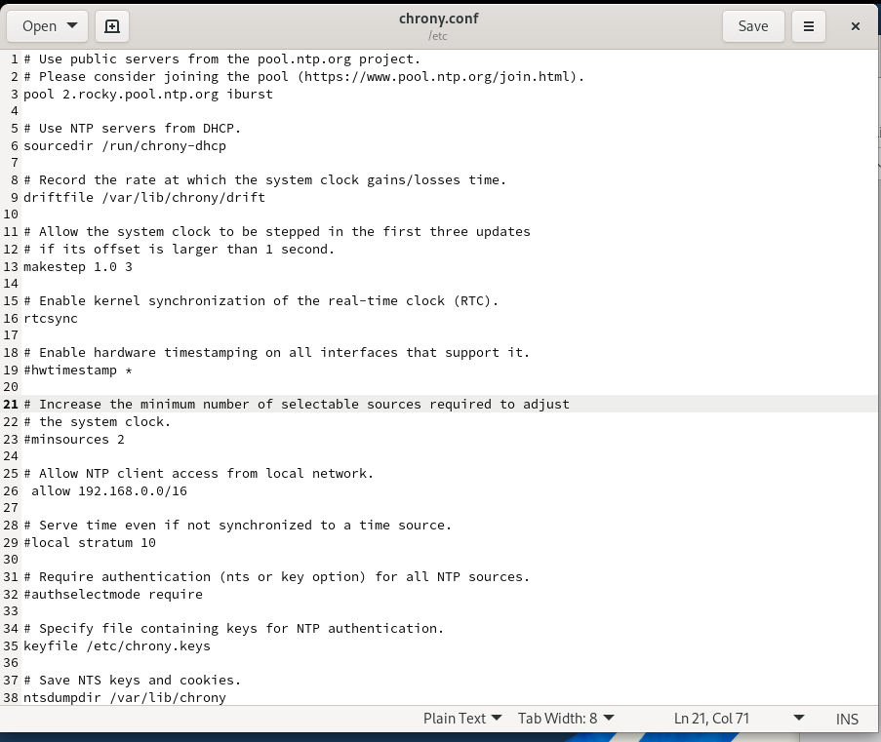

Slide 7


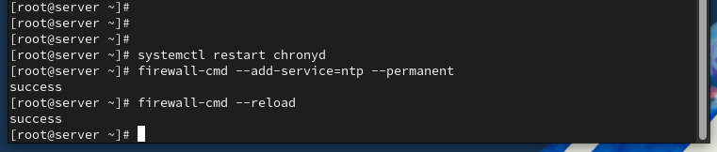


Slide 8
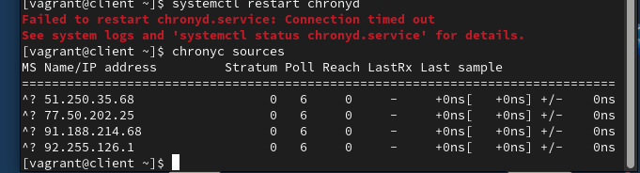

Slide 9
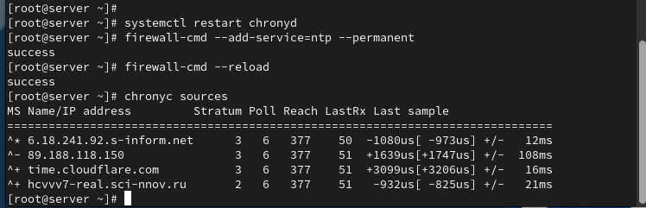

Slide 10
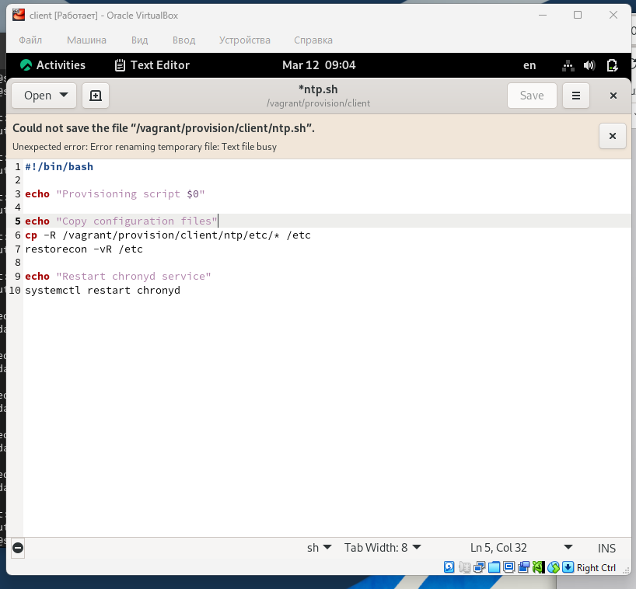

Slide 11
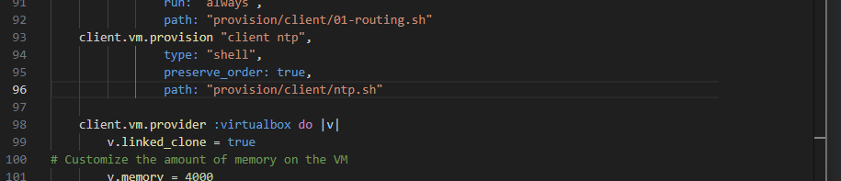

Slide 12
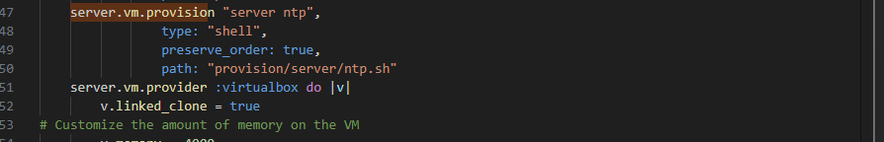

Slide 13
Вывод
В ходе выполнения лабораторной работы были получены навыки по управлению системным временем и настройке синхронизации времени.

Slide 14
Спасибо за внимание!

